Slide 1





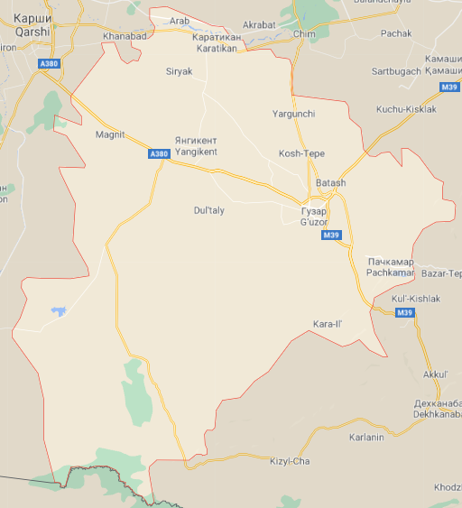
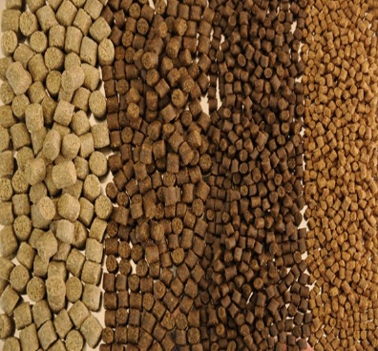
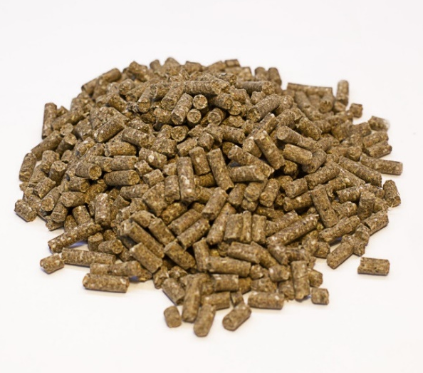
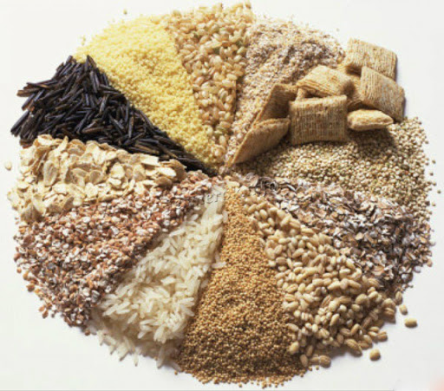
“Гранула ем махсулотларини ишлаб чиқариш"
Лойиҳанинг иқтисодий кўрсаткичлари
Лойиҳа манзили
Лойиҳа тавсифи
Лойиҳанинг харажатлар тақсимоти
Қашқадарё вилояти, Ғузор тумани
Гранула ем
ишлаб чиқариш
Ушбу лойиха ташаб-
бускори 1 йилда ўртача:
Бройлер учун ем – 403 200 кг
Балиқ учун ем – 307 200 кг
Курка учун ем – 288 000 кг
Қуён учун ем – 249 600 кг
Йирик шохли моллар учун ем – 364 800 кг
Майда шохли моллар учун ем – 307 200 кг
Туяқуш учун ем – 230 400 кг
ишлаб чиқаришни режа
қилган
Ўз-ўзини қоплаш (PP)
Бино қуриш
16 ой
500 млн.
сўм
Ички даромадлилик даражаси(IRR)
Айланма маблағ
Соф жорий қиймат (NPV)
Ускуналар
1.6 млрд
сўм
55%
336 млн.
сўм
217,4 млн.
сўм
Зарарсизлик нуқтаси (BEP)
39%
Ўз маблағи
Ишчи ўрин сони
717.4
МЛН.СЎМ
Лойиҳа қиймати
7 нафар
1,0
Банк кредити
МЛРД.СЎМ
Ишга тушиш вақти
336,0
МЛН.СЎМ
2021-2022

